Slide 1
FCM de Sagua la Grande
Villa Clara
Asignatura:
Prevención en salud
MINSAP
Material de Apoyo
Clase Práctica 1
“Factores de Riesgo y su prevención”
Profesora: Dra. Marta Belkis Nuñez López
Especialista de Segundo Grado en Medicina General Integral
Máster en Atención Primaria de Salud
Profesora Auxiliar

Slide 2
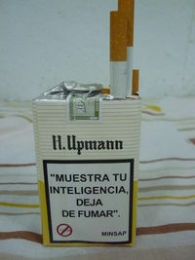
tabaquismo
Enfermedad
El riesgo de morir es del 50% en fumadores activos.
10 años después de dejar de fumar, el riesgo baja hasta el 30%.
1 cigarrillo consume 7 minutos de vida.

Slide 3
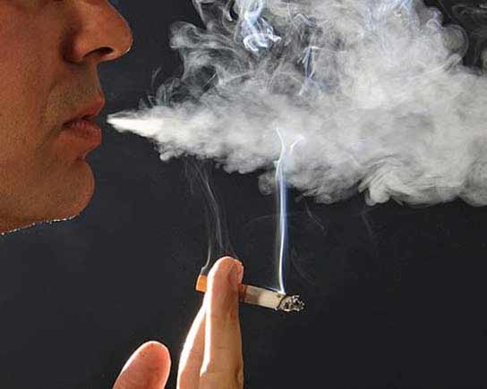
Inhalación pasiva de humo de tabaco
Quien no fuma pero vive con un fumador aumenta en un 30% el riesgo de contraer cáncer de pulmón.
La concentración de compuestos cancerígenos es significativamente más elevada en el humo exhalado que en el humo inhalado directamente.

Slide 4
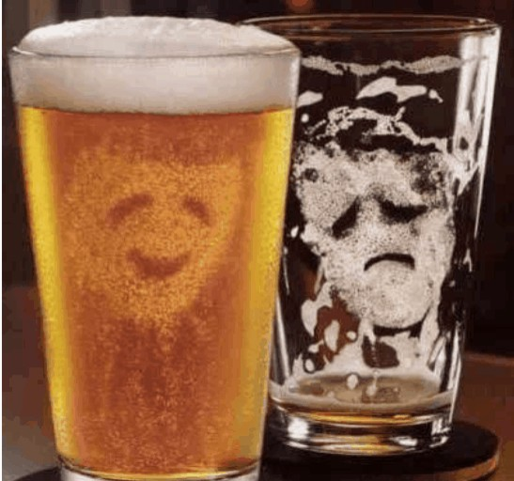
alcoholismo
Enfermedad
Provoca alteraciones digestivas, neurológicas, cardiovasculares y otras
Actúa directamente sobre las personas que lo padecen (enfermos)
Tiende a desestabilizar a las familias

Slide 5
Conductas ante el alcohol
Normales
Abstinentes: Ausencia total de consumo etílico. Histórico (quien nunca tomó) o actual (lleva 6 meses sin tomar).
Riesgo
Sin pasar el equivalente de ¼ botella de ron 2 veces por semana, ni presentar más de 1 estado de embriaguez ligera mensual.
Enfermo
Alcoholismo o comportamiento anormal:
Bebedor social:Consumo discreto con cantidad muy reducida (1 o 2 tragos en ocasiones excepcionales que no sobrepasan de 5 en el año sin llegar jamás a la embriaguez
Dependencia alcohólica
De superarse estos indicadores de cantidad y frecuencia el sujeto se considerará bebedor transicional.
Complicada
No complicada
Existen criterios operativos para identificar los comportamientos anormales ante el alcohol (Álvarez Sintes Vol V cap 144 pág. 1824. ed 2014)

Slide 6
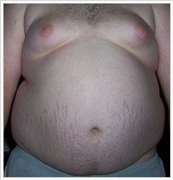
obesidad
Existe la evidencia de que la obesidad es una enfermedad y un factor de riesgo en:
Enfermedad cardiovascular
Diabetes tipo 2
Enfermedades calculosas de vesícula biliar
Gota
Cáncer…

Slide 7
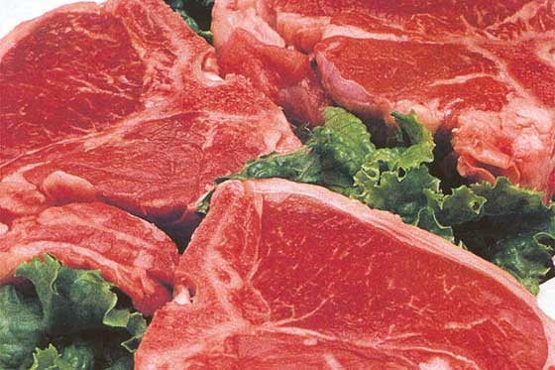

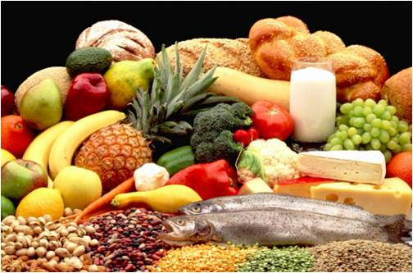
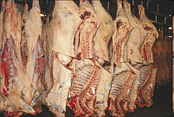
Tipo de alimentación

Slide 8
La cantidad y proporción de los alimentos que ingerimos debe ser medianamente estudiada y planificada
Consumo
Gasto energético
… y dejar de consumir otras sustancias que pueden ser vitales para conservar la salud ?
¿ Se puede llegar a consumir alimentos que nuestro cuerpo no necesita …
NO
Debe existir equilibrio

Slide 9

Valoración del exceso de peso
Peso comparado con tablas estándares definidas.
Medida subjetiva de la imagen corporal
La formula mas comúnmente utilizada es la del índice de masa corporal ( IMC) o índice de Quetelet
Álvarez Sintes Vol. IV Cap. 103 pág. 1349 Ed 2014
Ej:

Slide 10
Grados de obesidad
Clasificación | IMC
Bajo peso | Menos de 20,0
Grado 0 ( normal ) | 20,0 - 24,9
Grado I ( sobrepeso) | 25,0 - 29,9
Grado II (Obesidad moderada) | 30,0-39,9
Grado III (Obesidad severa) | Mas de 40,0
Álvarez Sintes Vol. IV Parte XIV Cap. 103 pág. 1349 Ed 2014

Slide 11
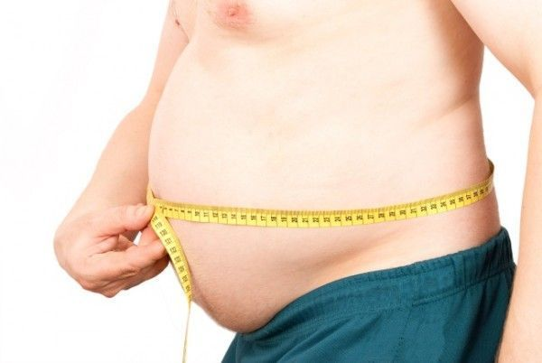
Perímetro abdominal
Obesidad periférica persona con exceso de peso pero el perímetro abdominal es menor que los valores mencionados.
Obesidad central (androide) cuando el perímetro abdominal es mayor que el esperado.
NORMAL
Hombre 102 cm
Mujer 88 cm
Persona de pie luego de expulsar aire, cinta métrica a nivel del ombligo

Slide 12
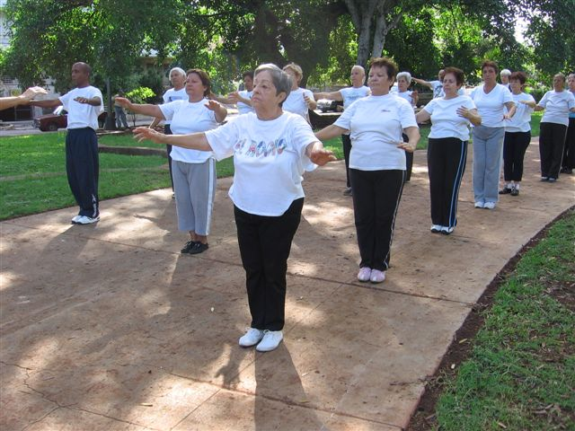
sedentarismo
Se produce por la insuficiencia de ejercicios físicos, hace que los músculos que trabajan de forma insuficiente disminuyan la funcionabilidad de los órganos; como el corazón y los vasos.
Afecta sistema cardiovascular
Provoca alteraciones metabólicas de las grasas,.
Produce pérdida del validismo, al influir en el desarrollo de enfermedades del aparato locomotor y de sostén.

Slide 13
¿ Puede ser realizada ?
Valoración de la actividad física
MET
Que es la medida
utilizada normalmente
para analizar
La actividad física.
MET como
Equivalente Metabólico
Un MET también se
define como el oxígeno
consumido
La proporción del índice de metabolismo trabajando y en situación de reposo.
Un MET se define como 1 kcal/kg/hora y equivale a la energía consumida por el cuerpo en reposo.
En ml/kg/min un MET equivale a 3.5 ml/kg/min de oxígeno consumido en situación de
reposo
Cuestionario Mundial sobre Actividad Física:h ttp://www.sdprc.net/lhn-tools/gpaq-spanish.pdf

Slide 14
Revisar tema “Actividad física”:
http://www.iedar.es/nuevo/act_fisic.pdf
Deporte
Forma
física
Definiciones relacionadas con actividad física
Actividad
física
Dinámico (aeróbico) requiere de
oxigeno, ej caminar correr, nadar…
Ejercicio
Estático (anaeróbico) no requiere de
oxigeno, ej el levantamiento de pesas…

Slide 15
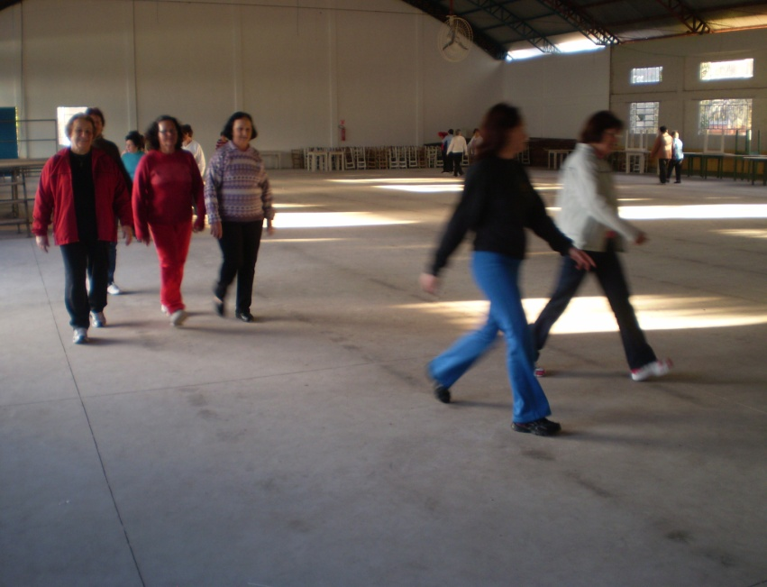
Medidas de prevención del sedentarismo
Se sugiere:
Realizar caminatas al día de 3 km o trotes de 2 km lo que puede significar disminución del peso corporal y colaborar al control de la obesidad.
Existen recomendaciones para cada edad.

Slide 16
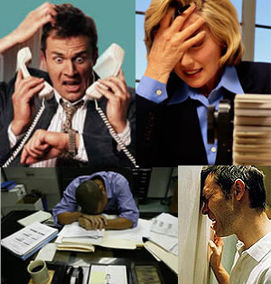
estrés
Constituye un factor de riesgo psicosocial, que se interpreta como el estado psíquico que se caracteriza por la presencia de tensión nerviosa mantenida, que además se acompaña de ansiedad.
El estrés patogénico es causa frecuente de las enfermedades llamadas psicosomáticas.
Provoca un aumento de colesterol, independientemente de la dieta.
También debilita en gran manera el sistema inmunológico.
Se relaciona con el cáncer, la HTA y otras enfermedades.

Slide 17
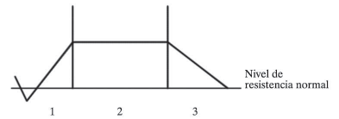
Sistema de fases de respuesta fisiológica al estrés según Selye
2) fase de resistencia
1) fase de reacción-alarma
3) fase de agotamiento
Fases del Síndrome General de Adaptación.

Slide 18
¿Se podrá tener una medida única del estrés por el que atraviesa la persona?
¿Aún cuando es éste un proceso de interacción global, que se desarrolla a lo largo de toda su vida, de una forma dinámica y cambiante?
Si
se pueden medir algunos de los componentes en este proceso y de las variables que lo determinan.

Slide 19
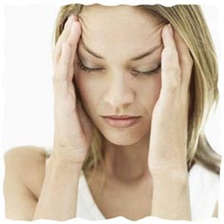
Escala de modos de afrontamientos
Autores: Folkman y Lazarus (1984)
ANEXO: valoración resultados estrategia
de confrontación de la escala modos
de afrontamiento Dionisio Zaldivar Pérez
La escala de estrés de Holmes y Rahe
con puntaje para
acontecimientos
más estresantes
Test de Vulnerabilidad
al Estrés
Autores: L. H. Miller y
A. D. Smith

Slide 20
Algunas situaciones estresantes
Muerte del cónyuge o familiares próximos
Divorcio y Separación, discusiones con el cónyuge
Condena en cárcel.
Accidente o enfermedad
Boda, embarazo, problemas con el sexo
Despido laboral, cambios en el estado laboral
Jubilación, etc.

Slide 21
Importancia sanitaria del agua de consumo
Enfermedades de transmisión hídrica | Enfermedades por escasez o exceso de elementos químicos
Cólera EDA Shigelosis Fiebre tifoidea Hepatitis infecciosa Parasitismo intestinal | Caries dental Fluorosis Metahemoglobinemia Bocio Saturnismo Enfermedades cardiovasculares Cáncer
Pueden originar Endemia Epidemias | Pueden originar Enfermedades crónicas Intoxicaciones agudas

Slide 22
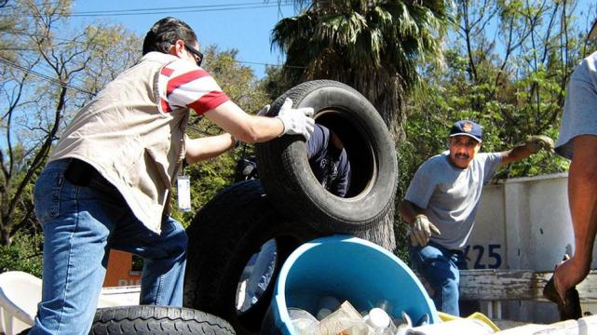
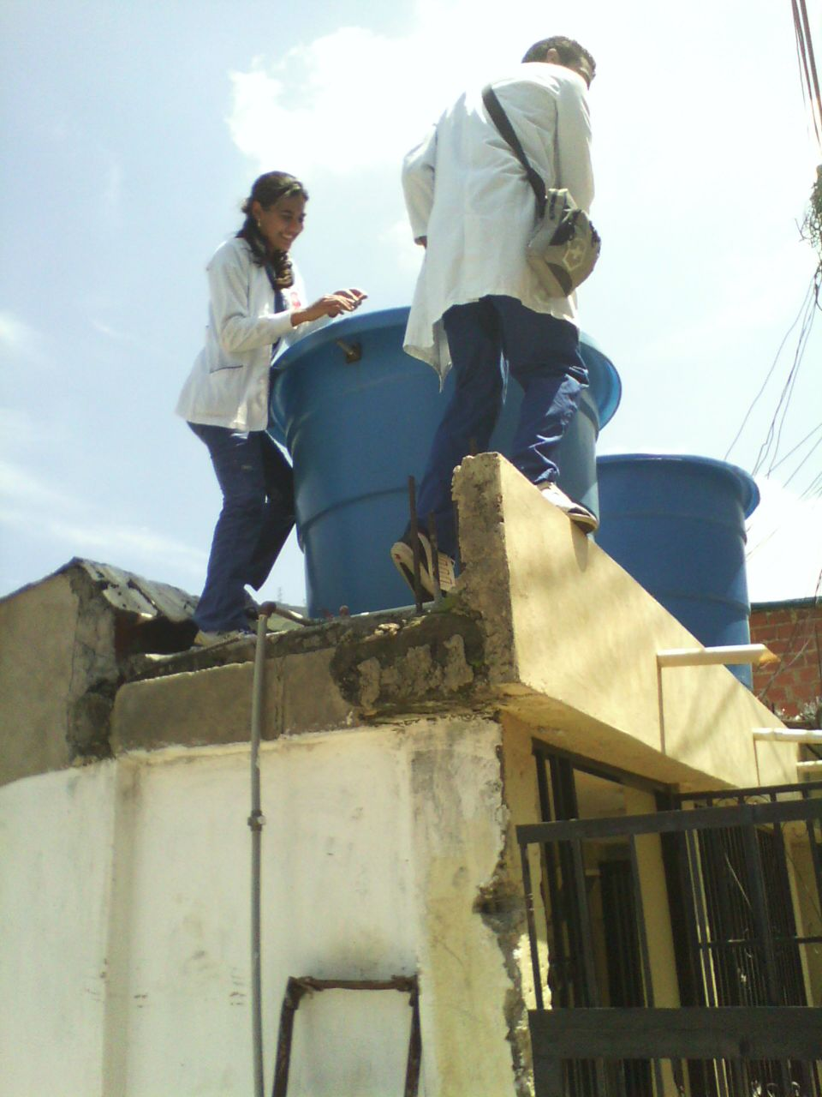
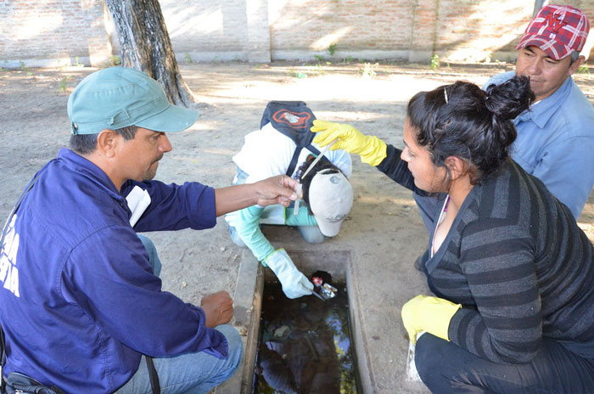
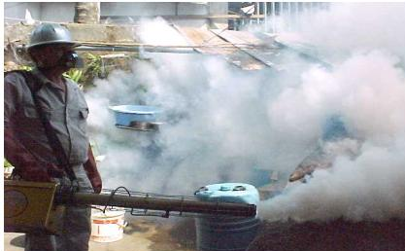
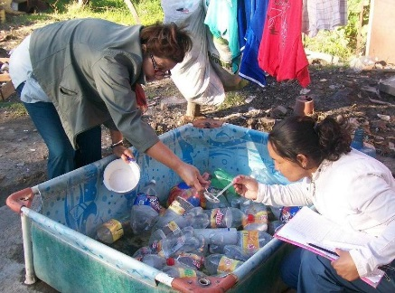
Medidas de intervención Social

Slide 23
bibliografía
- Colectivo de autores. Introducción a la Medicina General Integral pág. Factores de riesgo. Págs. 91-103. La Habana 2001.
- Álvarez Sintes,R: Temas de MGI. Salud y medicina Vol. I. Parte VI Medio ambiente Edición 2014
- Álvarez Sintes,R:. Temas de MGI. Salud y medicina Vol. IV. Obesidad Parte XXIV pág.1351 Edición 2014
La escala de reajuste social de Holmes y Rahe en México:
www.redalyc.org/pdf/2430/243030189002.pdf
- Gonzalez Llanes F. Evaluación psicológica Parte V cap. 11
- Álvarez Sintes,R:. Temas de MGI. Salud y medicina Vol. V. Parte XXXIV. Cap 144 pág. 1817-1823 . Alcoholismo y Tabaquismo Edición 2014
- Tipos de actividad física http://www.move.va.gov/.../P24_TypeofPhysicalActivitySPANISH.pdf
- Actividad física: http://www.iedar.es/nuevo/act_fisic.pdf
- Cuestionario Mundial sobre Actividad Física:http://www.sdprc.net/lhn-tools/gpaq-spanish.pdf
- Encuesta de infestación por mosquitos, http://www.bvsde.paho.org/bvsapud/e/fulltext/moscas/moscas.

